Slide 1

Roberto Finuola - Rete Fattorie Sociali
roberto.finuola@gmail.com

Slide 2


31 marzo 2020 diretta Facebook su
https://www.facebook.com/marco.b.stefano/videos/10222744612748568/

Slide 3

Per seguire i passaggi relativa al pacchetto legislativo della coesione
L’emergenza Covid-19 costringe a prevedere nuovi interventi ed a reperire nuove risorse

Slide 4

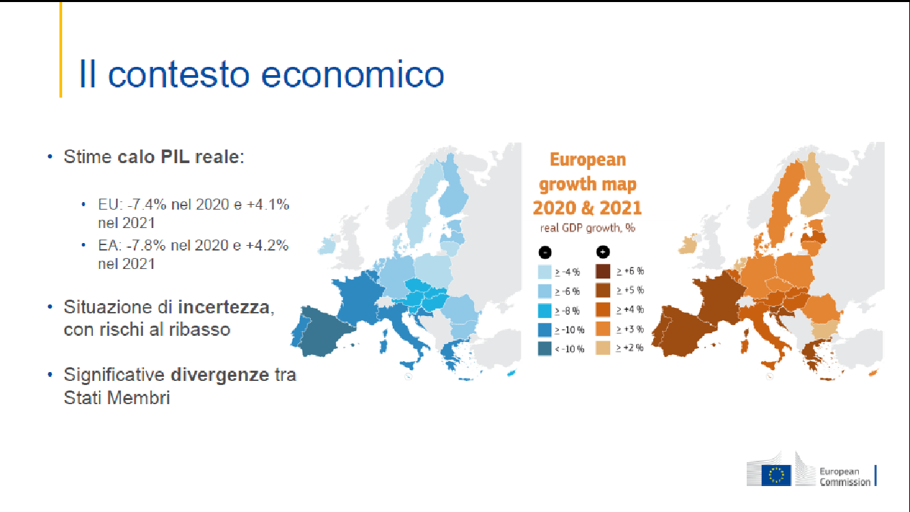

Slide 5
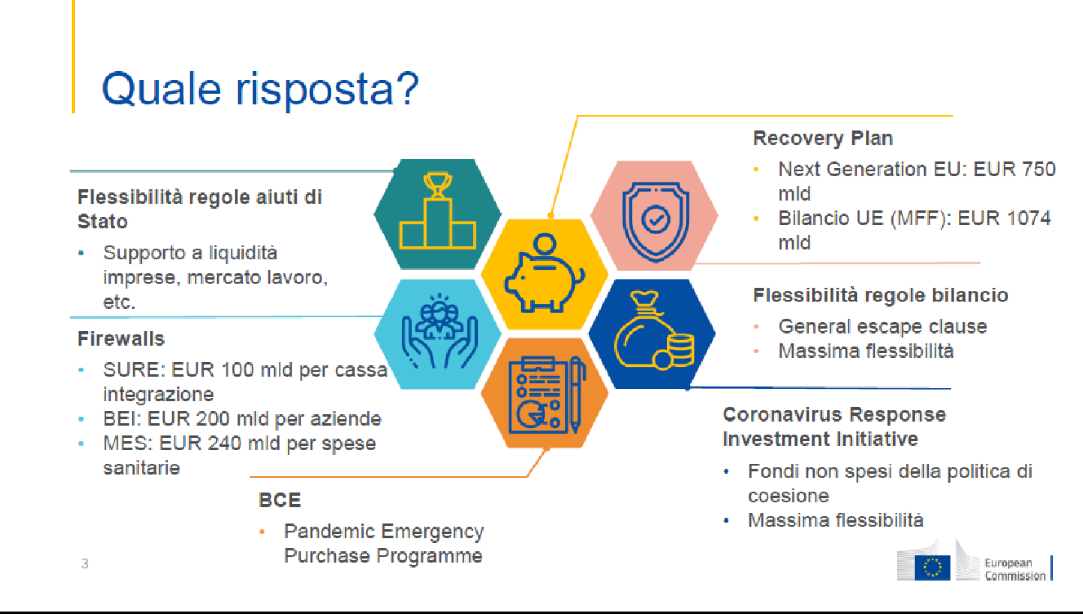




La risposta UE alla Pandemia
Piano per la ripresa
(Protezioni)
Sospensione Patto Stabilità
Meccanismo Europeo di Stabilità

Slide 6


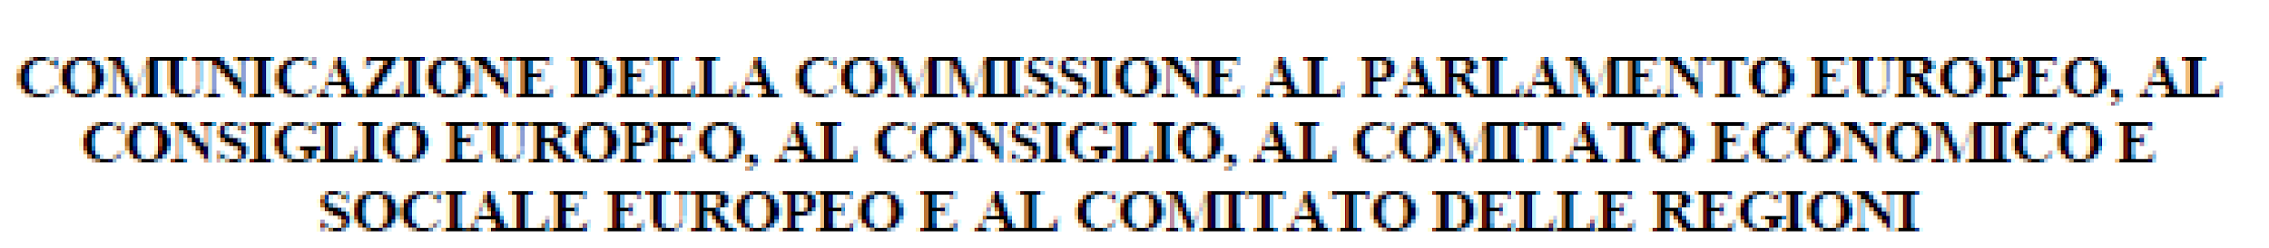

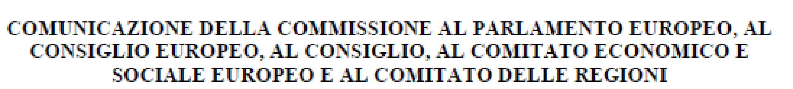
La strategia UE 2021-2027
Quadro Finanziario Pluriennale
1.100 Mld €
+
Next Generation EU
750 Mld €
Finanziato con prestiti presi da UE
(Eurobond)

Slide 7
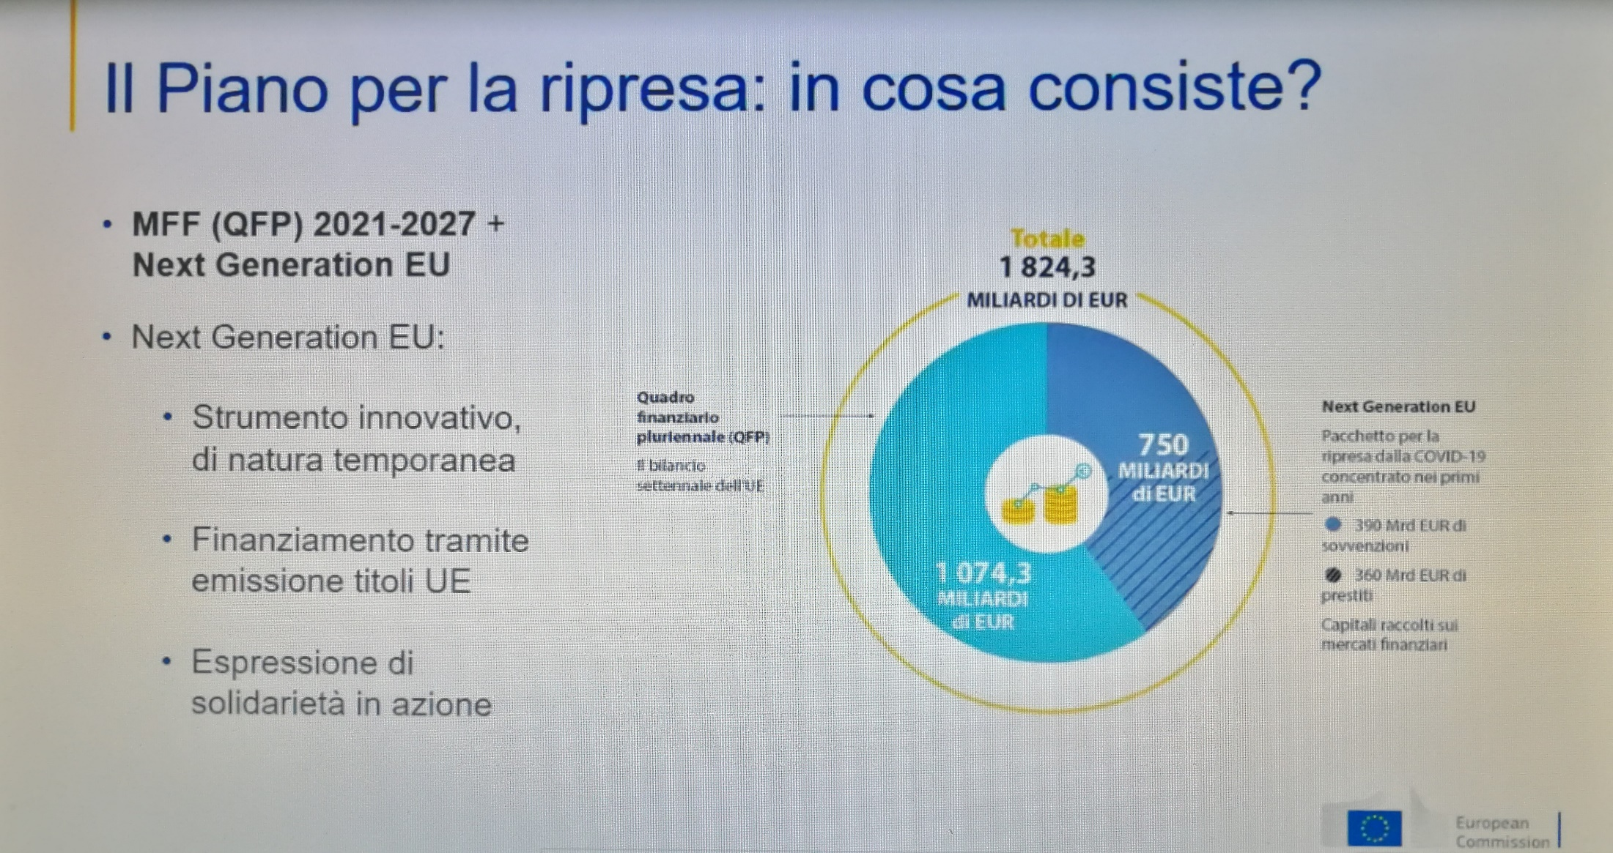
QFP + Next Generation EU
=
Piano per la ripresa
*
MFF - Multiannual Financial Framework
QFP – Quadro Finanziario Pluriennale

Slide 8

Le tappe del negoziato (Triloghi)
27 maggio 2020 Proposte della Commissione
10 novembre 2020 Accordo Parlamento - Consiglio su QP e NG-UE
10 dicembre 2020 Ratifica Capi di Stato e di governo (unanimità)
16 dicembre 2020 Parlam. UE Approva QFP
17 dicembre 2020 Reg (UE) 2020/2093 QFP
gennaio 2021 ? Ratifiche Parlam.ti Naz.li su risorse aggiuntive
NG-EU

Slide 9
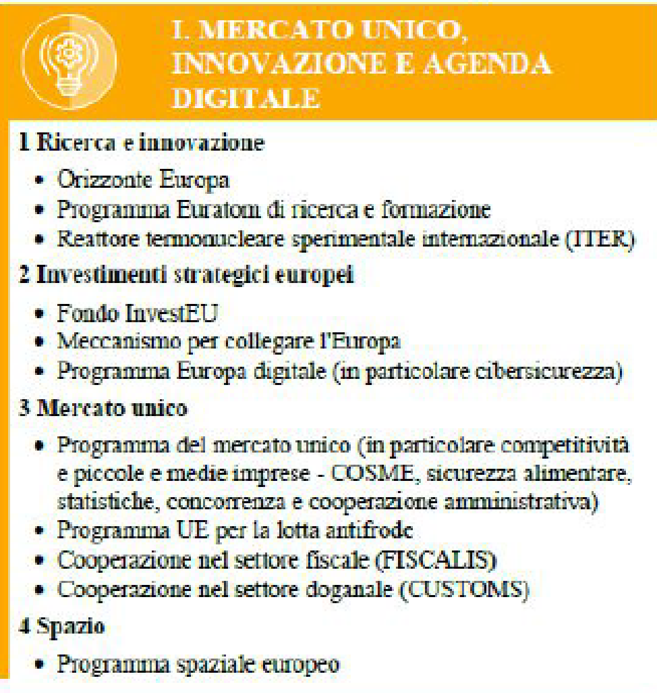

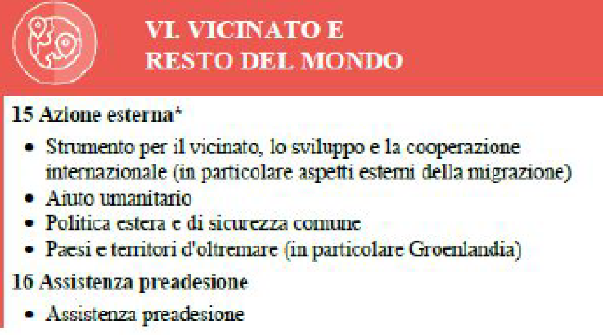
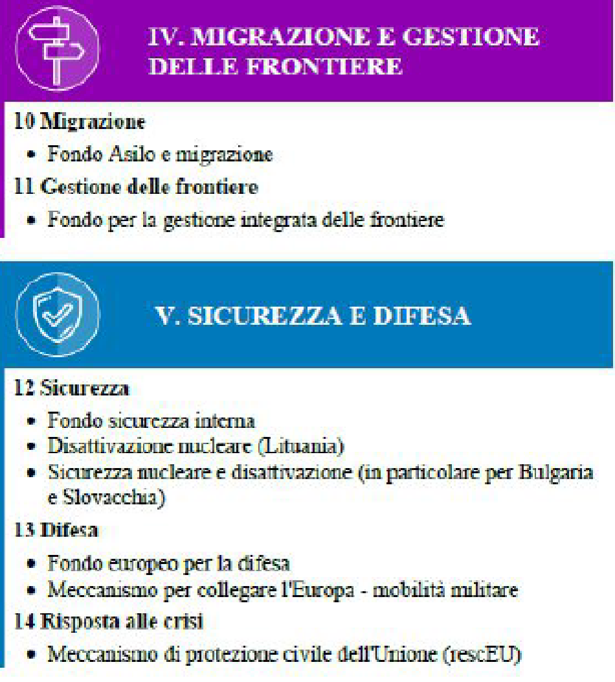
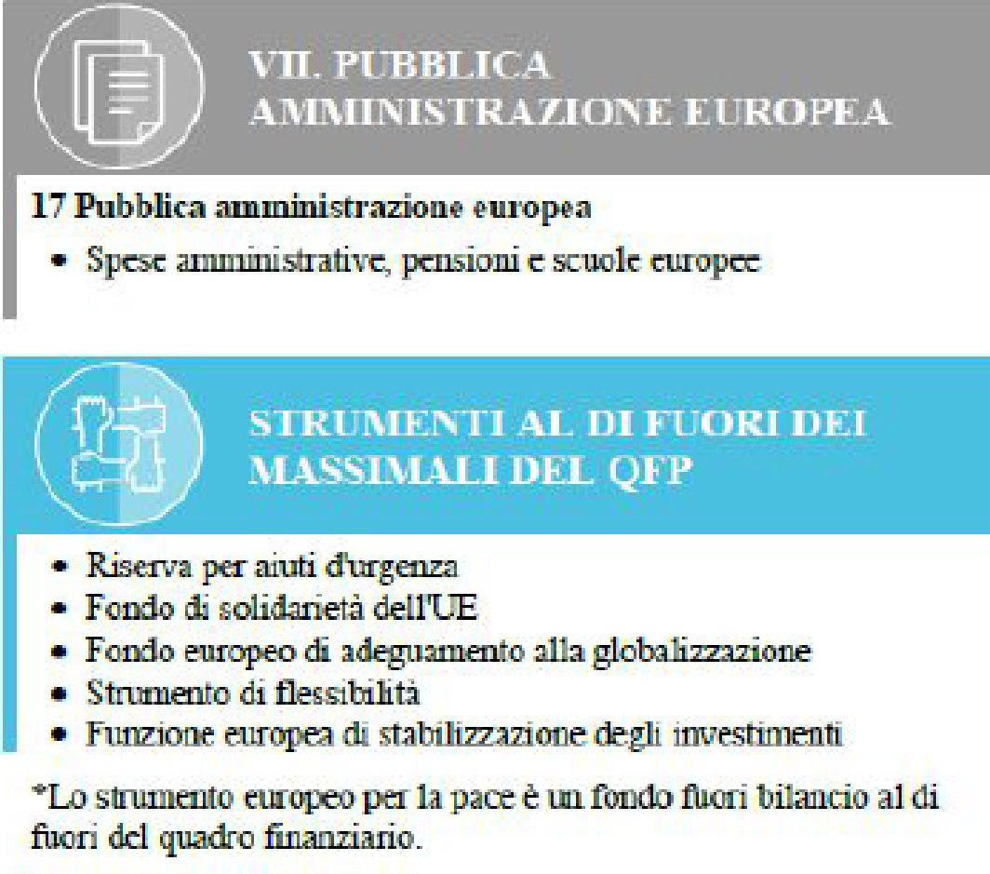
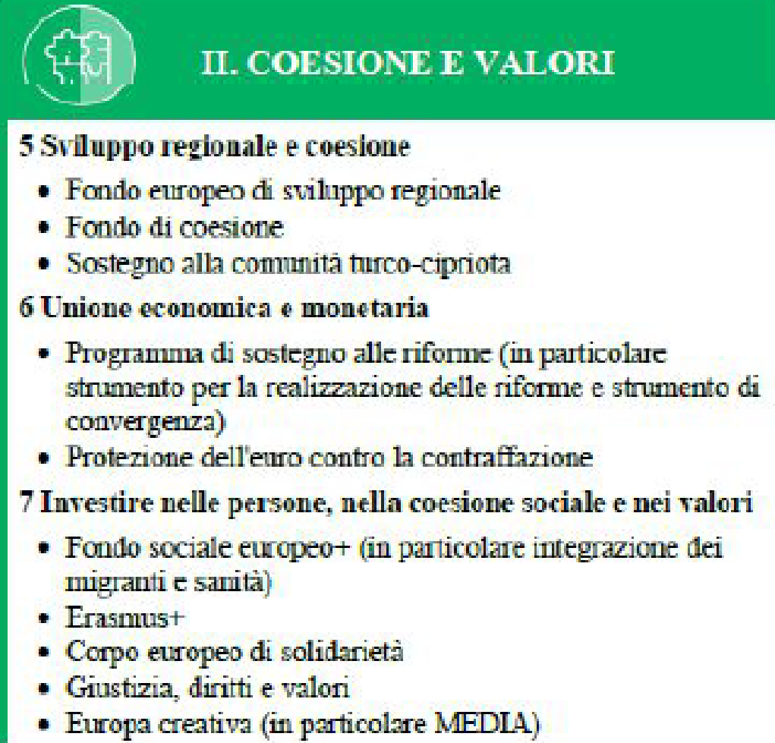

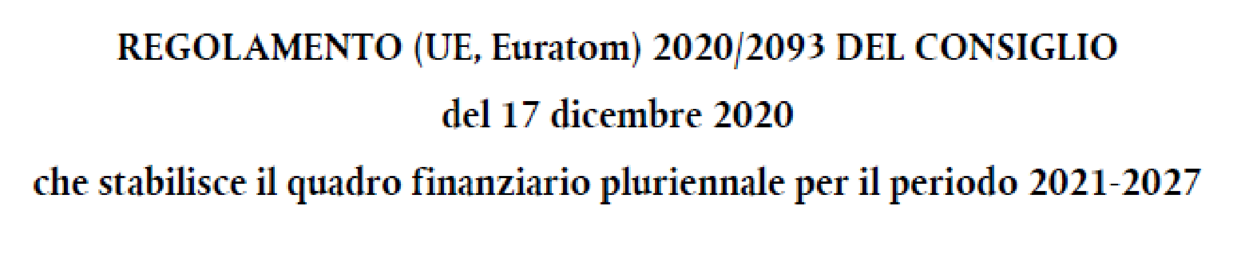
QFP - Quadro Finanziario Pluriennale UE 2021-2027

Slide 10
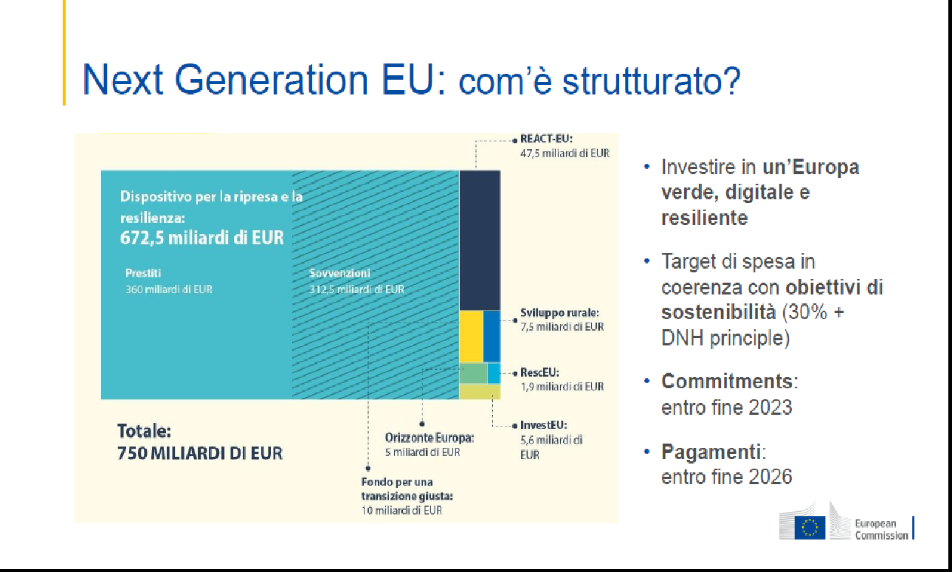

Il vero Recovery Fund
Impegni

Slide 11
I principali programmi di NEXT GENERATION EU
Recovery and Resilience Facility (Strumento per il Recupero e la Resilienza) con 672,5 Mldi €di cui 360 Mldi di prestiti e 312,5 Mldi di sovvenzioni.
ReactEU, meccanismo ponte tra l'attuale Politica di Coesione e i programmi 2021-27, con una dotazione di 47,5 Mldi
Horizon Europe, il programma per la ricerca e l'innovazione, con 5 Mldi €;
InvestEU, che unisce tutti gli strumenti finanziari UE in continuità con il Fondo europeo per gli investimenti strategici (FEIS) del Piano Juncker, con 5,6 Mldi €.
Programmi di Sviluppo Rurale (PSR), nell'ambito della PAC, cui vanno 7,5 Mldi €.
Fondo per la transizione equa che sostiene l’uscita dai combustibili fossili nelle regioni europee che più ne dipendono, con 10 miliardi;
RescEU il meccanismo di protezione civile dell'Unione, con 1,9 Mldi €.
Impegni giuridici entro il 31/12/2023 e pagamenti entro il 31/12/2026.

Slide 12
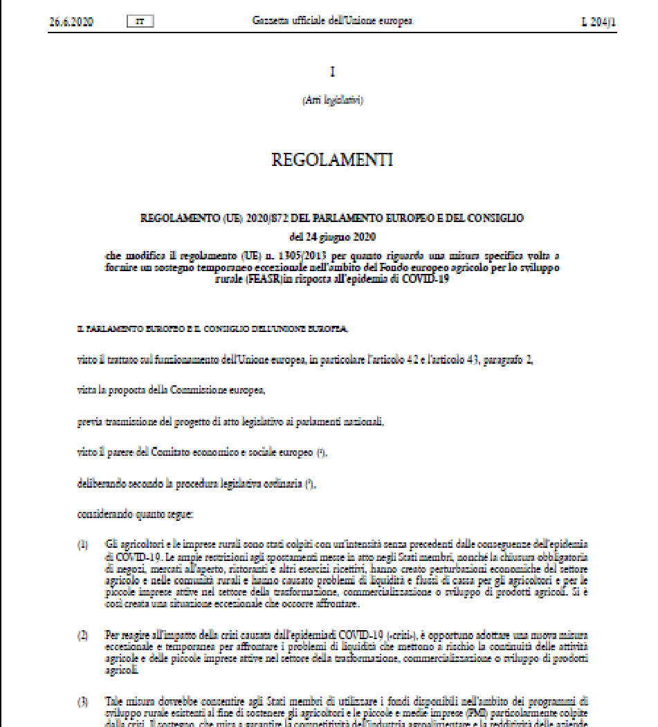

Misura 21 PSR – Reg.872/2020
La nuova misura prevede il versamento di una somma fino a 7.000 euro per agricoltore (contributo in conto capitale). Il sostegno va erogato entro il 30 giugno 2021, In base alle domande di sostegno approvate non oltre il 31 dicembre 2020.
Sostegno temporaneo eccezionale a favore di agricoltori e PMI particolarmente colpiti dalla crisi di COVID-19
Le Regioni italiane hanno optato in maggioranza su agriturismi e fattorie sociali

Slide 13

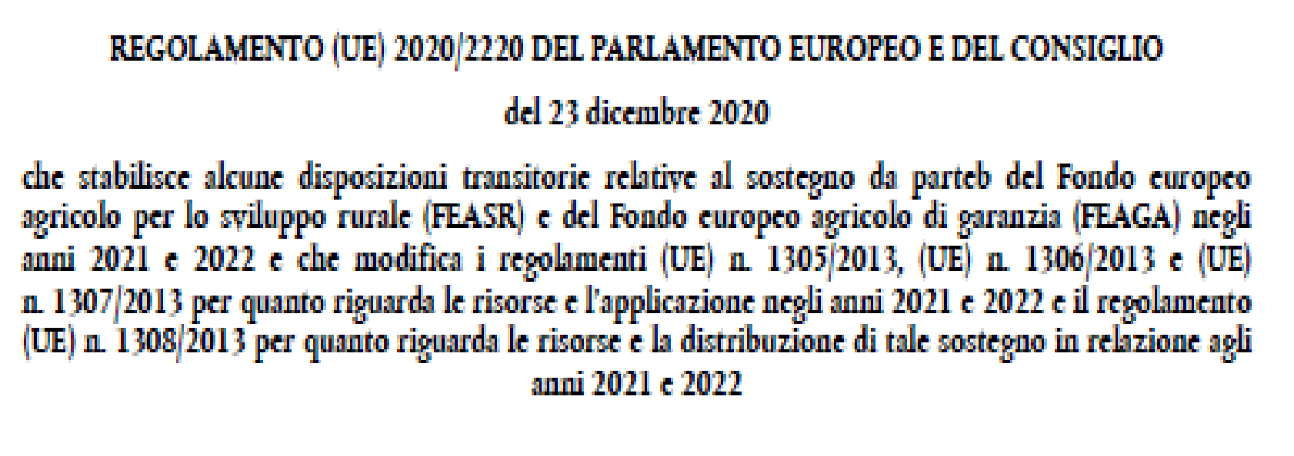
Regolamento transitorio COM 2020/2220 (1)
Proroga al 31-12-2022 dei PSR
Articolo 4 - Sviluppo locale partecipativo
Il FEASR può sostenere i costi dello sviluppo delle capacità e delle azioni preparatorie a sostegno dell’elaborazione e futura attuazione delle strategie locali di tipo partecipativo a norma del nuovo quadro giuridico

Slide 14


Regolamento transitorio COM 2020/2220 (2)
2021: 2,4 Mld €
2022: 5,7 Mld €.
Il 55% dei fondi è destinato alle seguenti misure per lo sviluppo sociale ed economico delle aree rurali:
Investimenti in immobilizzazioni materiali;
Sviluppo delle aziende agricole;
Servizi di base dei villaggi e delle zone rurali;
Cooperazione.
Italia 846 Mln € nel biennio 2021-2022
Sostegno al 75% delle spese sostenute contro il 40% attuale.
Livello max di aiuto al 1°insediamento dei giovani agricoltori da 70mila, fino a 100mila €

Slide 15


Coronavirus Response Iniziative CRI
8 Mld x
37 Mld di €
REG. 2020/460 del 30.03.2020
Flessibilità utilizzo fondi SIE senza assenso UE.
Investimenti sanitari (assunzione di personale, acquisto dispositivi medici, promozione ricerca sanitaria).
Sostegno alla liquidità del sistema (capitale circolante PMI), tutela lavoratori colpiti dalla crisi economica.

Slide 16
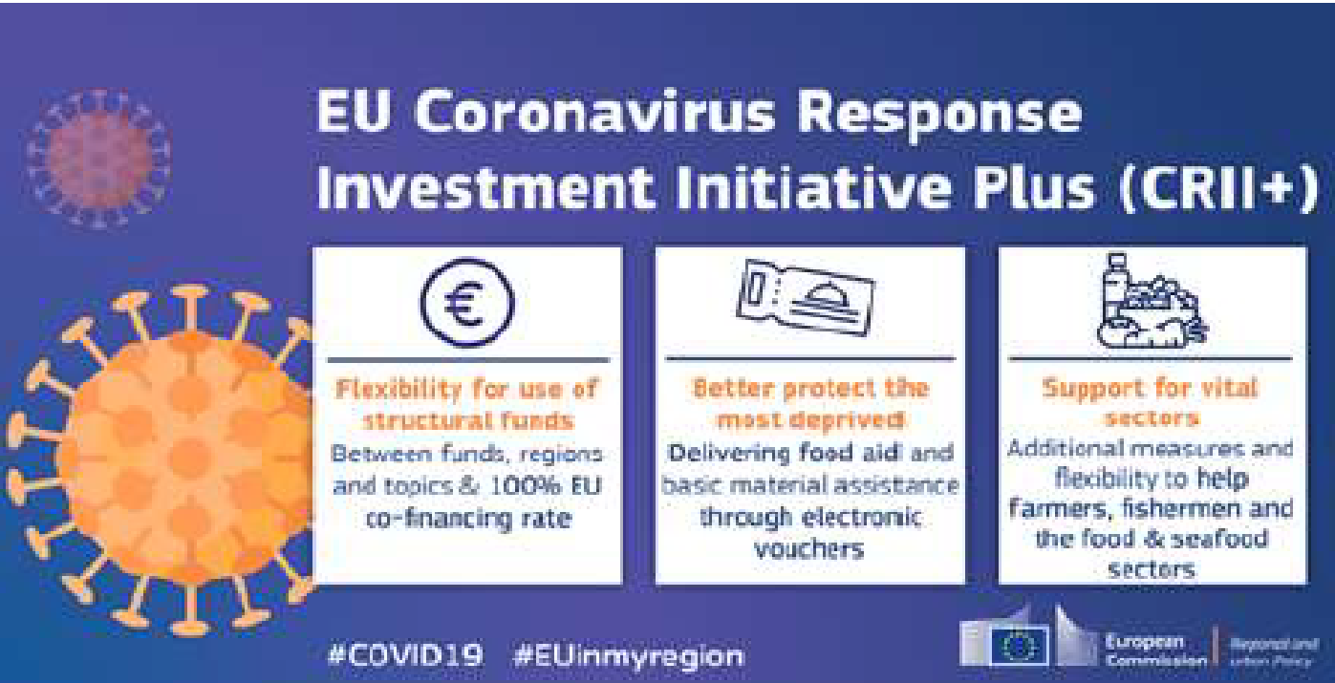
Coronavirus response iniziative CRI+
REG. 220/558 del 23.04.2020
No vincoli a uso risorse non impegnate.
Tassi di cofinanziamento UE fino al 100% del contributo.
Trasferimento di risorse tra fondi e tra categorie di regioni.
Riprogrammazione dei PO fino a 8% senza approvazione della
Commissione.
CRI+

Slide 17



Riprogrammazione Italia
+ importante riforma Politica di Coesione degli ultimi 10 anni per entità, dimensione finanziaria e semplificazione procedurale
Regioni e Ministeri possono modificare i PO FESR e FSE per finanziare nuovi interventi in risposta alla crisi Covid-19.
Possibile trasferire risorse tra Fondi e fra categorie di regione
Risorse aggiuntive e risorse nazionali liberate da copertura UE al 100%
10,4 miliardi € nel 2020
Accordo Ministro per il Sud Regioni/Amm.ni C.li
CIPE 28 luglio 2020 approva riprogrammazioni PON e POR
5 linee guida
nazionali

Slide 18

Riprogrammazione Italia
LINEE GUIDA NAZIONALI
Emergenza sanitaria, quindi le spese sostenute da Centrali di committenza nazionali e regionali per l’acquisto di apparecchiature e materiali sanitari, ma anche le assunzioni di personale dipendente del Servizio Sanitario Nazionale e il rafforzamento di reti e presidi territoriali per la salute;
Istruzione e formazione, ad esempio per l'acquisto di beni e attrezzature per gli istituti e per gli studenti per l'accesso alla didattica a distanza;
Attività economiche, dal finanziamento di sezioni regionali del Fondo di garanzia alle sovvenzioni a fondo perduto a favore delle imprese e dei lavoratori autonomi;
Lavoro, in primis per il finanziamento degli ammortizzatori sociali e degli strumenti di conciliazione fra lavoro, formazione e cura dei minori;
Sociale, per interventi quali gli aiuti alimentari e i servizi di sostegno per le persone in condizione di fragilità e le fasce sociali a rischio tramite operatori del terzo settore.

Slide 19

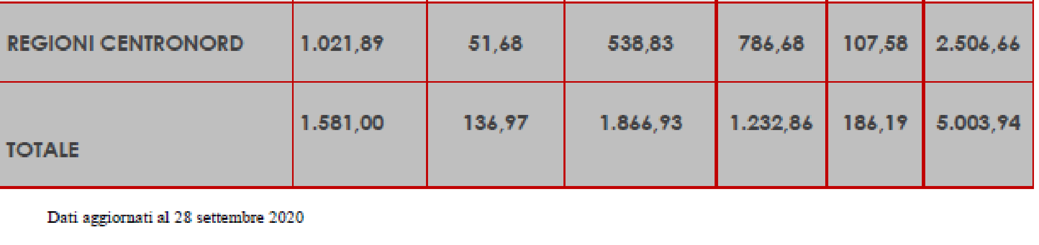
RIPROGRAMMAZIONE POR REGIONALI

Slide 20
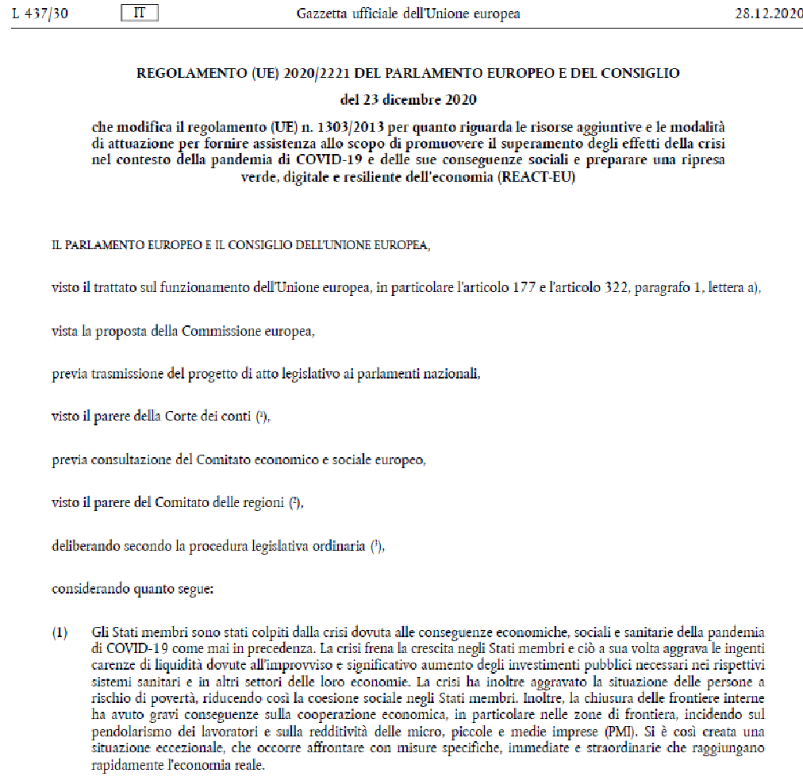

REACT-UE
REcovery Assistance for Cohesion and the Territories of EUrope
47,5 Mldi aggiuntivi da NG-EU 37,5 nel 2021 e 10 nel 2022 per FESR, FSE e FED (Fondo indigenti).
Nessuna ripartizione per regione e per settore
A Italia 13,5 Mldi €
10,7 2021 – 2,8 2022 erogabili fino al 2023

Slide 21




Nuovo obiettivo tematico trasversale per la coesione
Promuovere il superamento degli effetti della crisi nel contesto dell'epidemia di Covid-19 e preparare una ripresa verde, digitale e resiliente dell'economia
Attività finanziabili
Investimenti in prodotti e servizi a carattere sanitario.
Sostegno alle PMI fornendo loro capitale di esercizio o sostegno agli investimenti.
Interventi che contribuiscano alla transizione verso un'economia verde e digitale.
Infrastrutture che consentano la prestazione di servizi di base ai cittadini.
Misure di sostegno economico a favore delle regioni più dipendenti dai settori maggiormente colpiti dalla crisi.
Mantenimento dell’occupazione.
Creazione di posti di lavoro, in particolare per le persone in situazioni di vulnerabilità, misure a favore dell'occupazione giovanile, istruzione, formazione e sviluppo delle competenze….e generale, anche a favore dei minori.

Slide 22


In sintesi: quanti fondi per l’Italia?
Trasferimenti da bilancio 2021-2027 Italia
Fondo Europeo di Sviluppo Regionale (FESR) | 23,6
Fondo Sociale Europeo (FSE) | 12,8
Cooperazione territoriale (ETC) | 0,8
Totale Politica Regionale | 37,2
PAC per aiuti diretti (FEAGA) | 25,4
PAC per sviluppo rurale (FEASR) | 9,7
Totale PAC | 35,1
TOTALE ITALIA 2021-2027 | 72,3
( valori in mld €)
Next Generation EU ITALIA | (Mldi €)
Sovvenzioni per PNrr 2021-2023 | 65,5
React UE 10,7 nel 2021 e 2,8 nel 2022 | 13,5
Sviluppo rurale | 0.8
Just Transition Fund | 0,6
Invest EU | 0,6
Totale Sovvenzioni | 81,4
Prestiti per PNrr | 127,4
TOTALE ITALIA | 208,8
Piano Nazionale ripresa e resilienza - PNrr
(da Recovery and Resilience Facility)

Slide 23
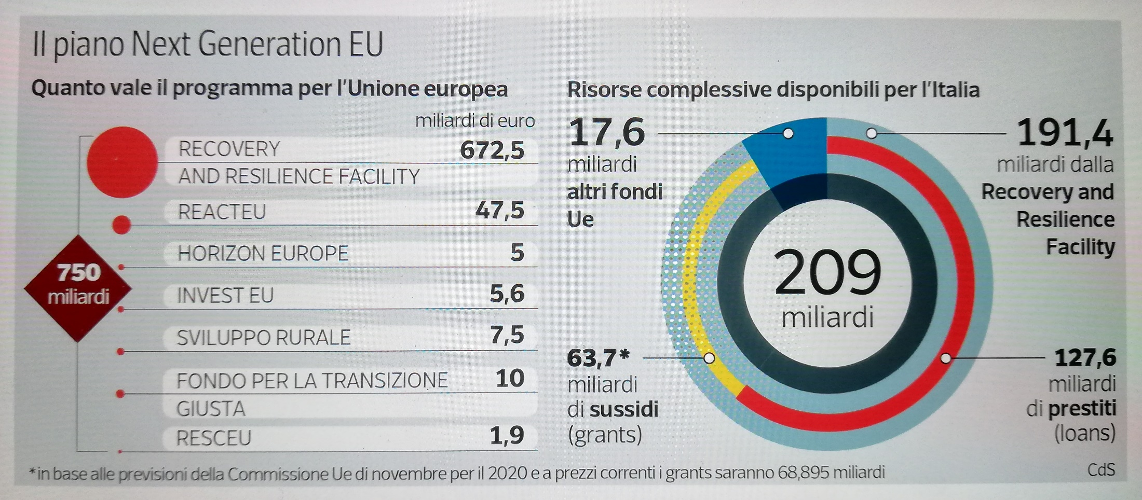
Corriere della sera 20.01.2021

Slide 24

Bozza 12_01_2021
Missioni, Componenti, Linee di intervento
6 Missioni raggruppate in 16 Componenti funzionali che si articolano in 47 Linee di intervento per progetti omogenei e coerenti

Slide 25
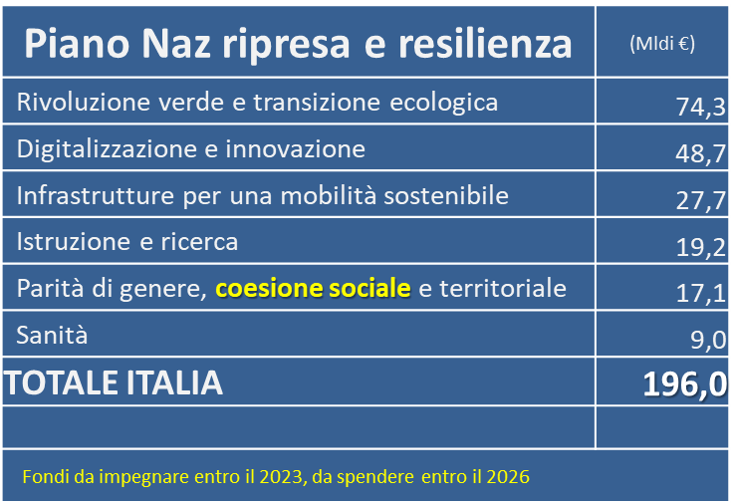
67,5
45,1
32,0
26,1
21,3
18,0
210,0
Fonte: PNrr Italia Bozza del 12.01.2021

Slide 26
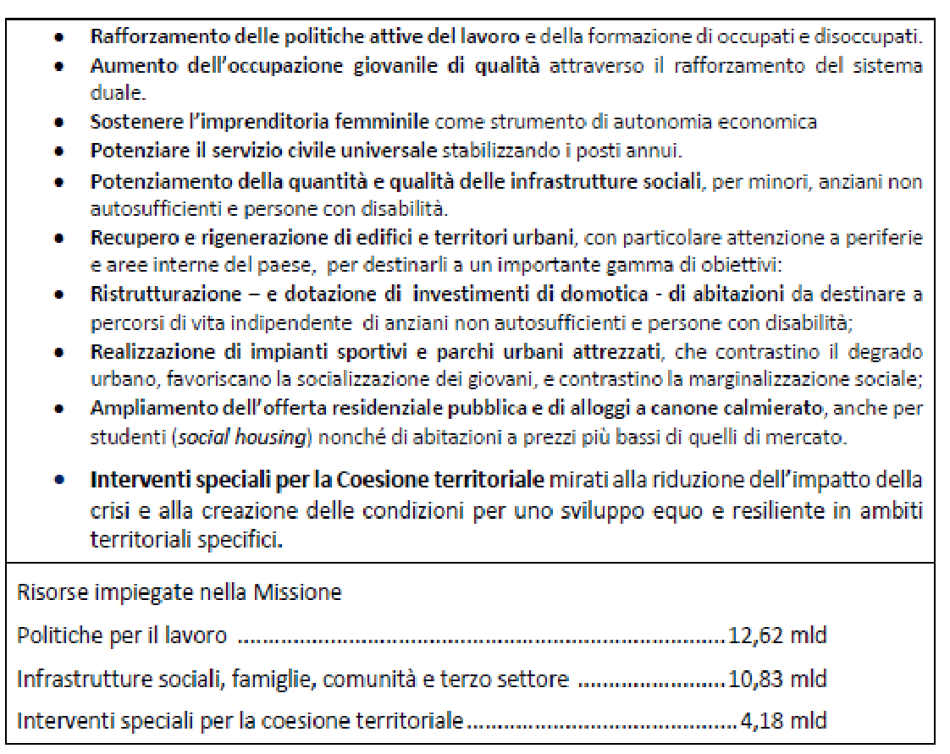

Missione 5 – Inclusione e coesione - Obiettivi
Componenti

Slide 27
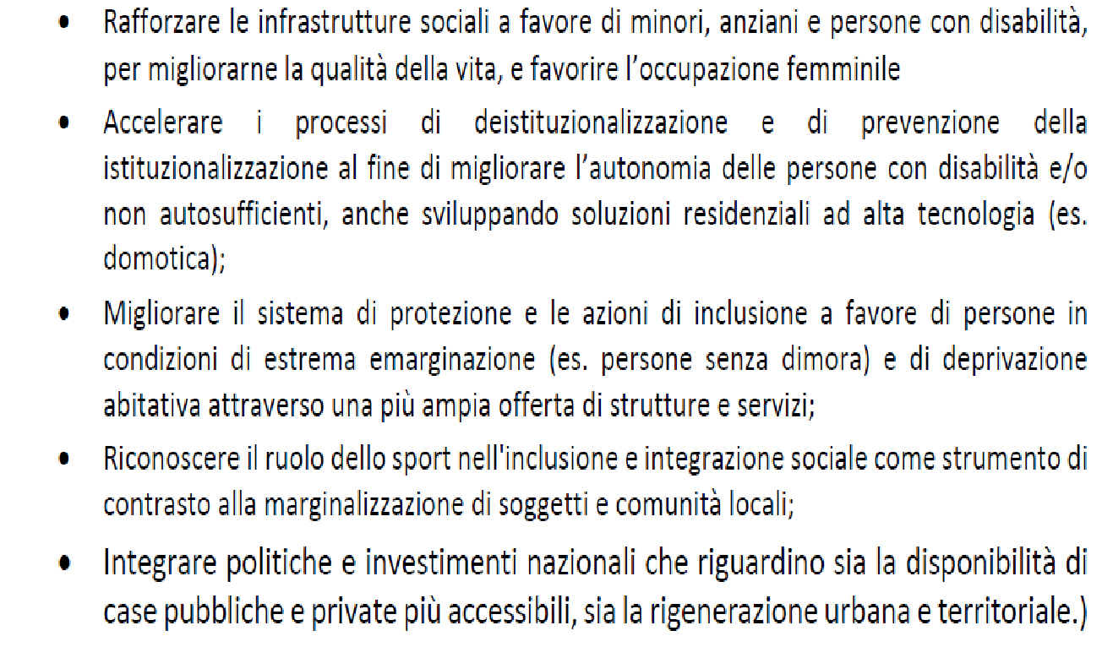
Componente Infrastrutture Sociali, Famiglie, Comunità e Terzo settore
Obiettivi

Slide 28
GRAZIE DELL’ATTENZIONE
roberto.finuola@gmail.com

